Slide 1


Ứng dụng PtitFriend kết bạn, trò chuyện online
Quản lý dự án phần mềm_Nhóm lớp : 03
Đề tài:
Nhóm BTL 07:
Thành viên :
Tô Mạnh Đức – B18DCCN182
Vũ Danh Hùng – B18DCCN259 Nguyễn Quang Liêm – B18DCCN325
Trần Hùng Minh – B18DCCN413 Vũ Hoàng Long – B18DCCN369

Slide 2

TỔNG QUAN DỰ ÁN
Tên dự án: Ứng dụng tìm kiếm bạn bè PTIT-Friends
Nhà tài trợ: Công ty TNHH 1 thành viên Long WP.
Đội phát triển dự án có 7 người tham gia bao gồm :
2 Dev
1 BA
1 Designer
1 Tester
1 QA
1 PM.

Slide 3
TỔNG QUAN DỰ ÁN
Các chức năng cần được xây dựng:
Đăng ký, đăng xuất,đăng nhập
Tìm kiếm bạn bè, kết bạn, nhắn tin.
Quản lý người dùng của admin, quản lý thông tin cá nhân.
Thông báo,phản hồi, báo cáo
Các sản phẩm bàn giao:
Ứng dụng Ptit friends:
Tài liệu hướng dẫn sử dụng chi tiết

Slide 4
TỔNG QUAN DỰ ÁN
Ngân sách
100.000.000 VNĐ
Kinh phí sẽ được thu theo 2 đợt, mỗi đợt cách nhau 1,5 tháng
Lịch thực hiện
Ước tính thời gian phát triển hệ thống khoảng gần 3 tháng
Dự án bắt đầu được thực hiện vào ngày 02/09/2021.
Dự án được dự định kết thúc trong cuối tháng 11/2021.
Thiết kế về kiến trúc và thiết kế mức cao dự định bàn giao trong vòng 1 tháng.
Mã nguồn dự định bàn giao trong vòng 1 tháng tiếp theo.
Phiên bản đầu tiên dự định bàn giao trong vòng 1 tháng tiếp theo

Slide 5
II. Phân rã công việc(WBS)
PTIT-Friends
Quản lí dự án
Thu thập yêu cầu
Phân tích hệ thống
Thiết kế
Phát triển phần mềm
Testing
Đóng gói & Bàn giao sản phẩm

Slide 6
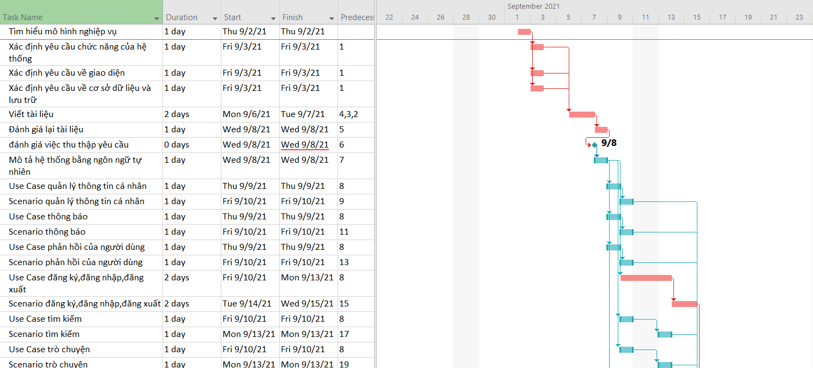
III. Quản lý lập lịch

Slide 7
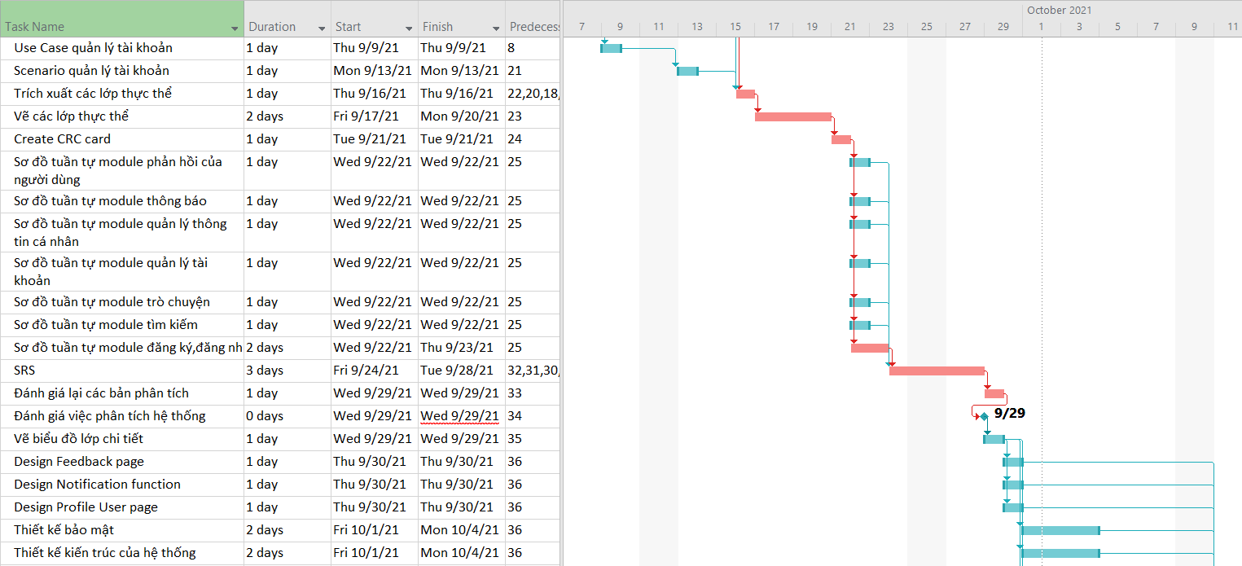
III. Quản lý lập lịch

Slide 8
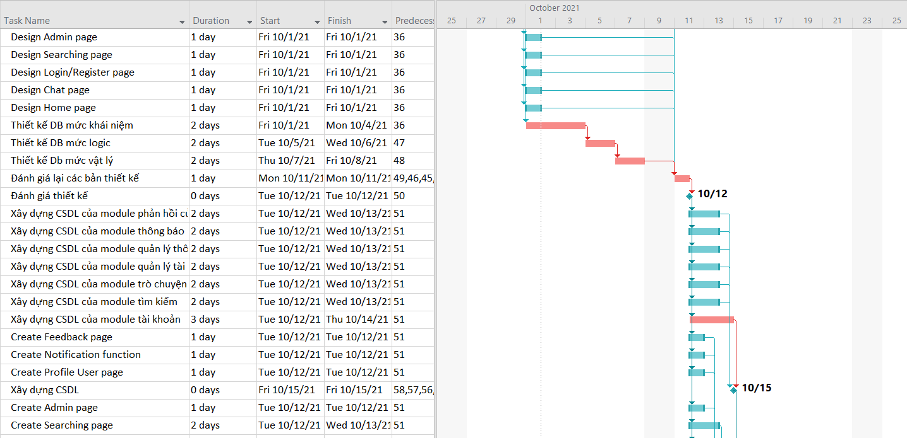
III. Quản lý lập lịch

Slide 9
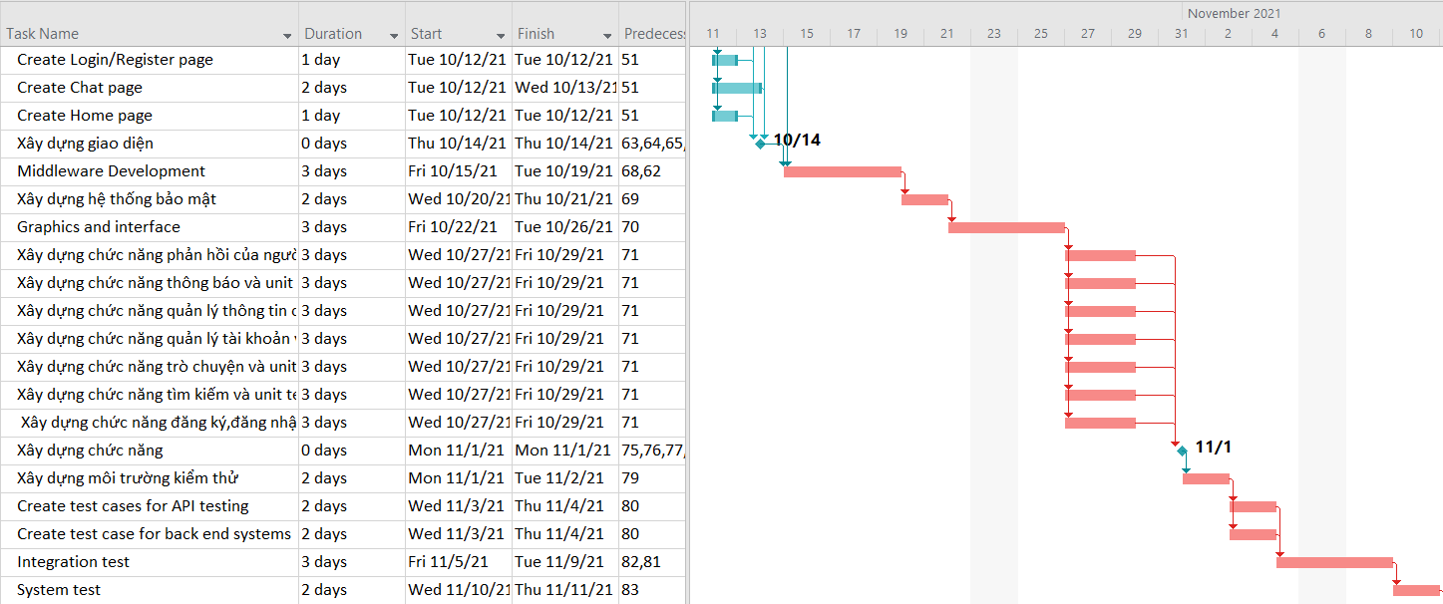
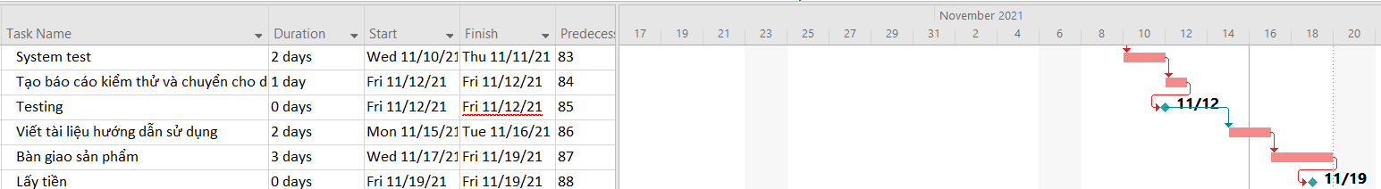
III. Quản lý lập lịch

Slide 10
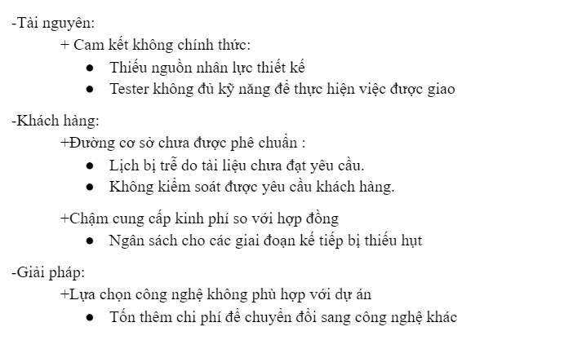
IV. QUẢN LÝ RỦI RO
Xác định danh sách các rủi ro
Ngân Sách

Slide 11
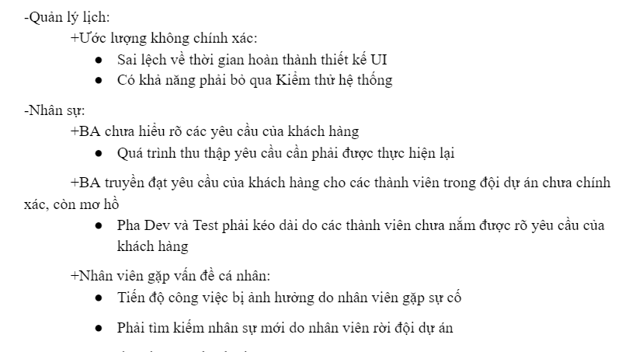
IV. QUẢN LÝ RỦI RO
Xác định danh sách các rủi ro
Thời Gian

Slide 12
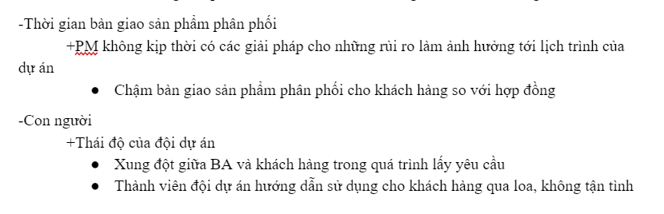
IV. QUẢN LÝ RỦI RO
Xác định danh sách các rủi ro
Sự hài lòng của khách hàng

Slide 13
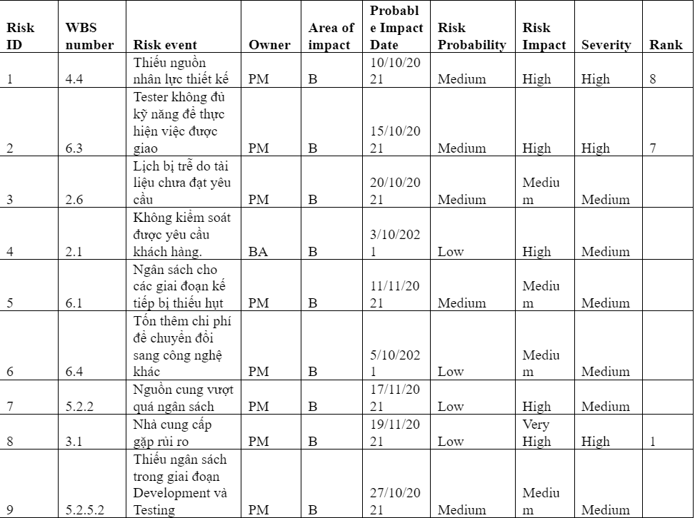
IV. QUẢN LÝ RỦI RO
Phân tích và đánh giá rủi ro
Đánh giá rủi ro

Slide 14
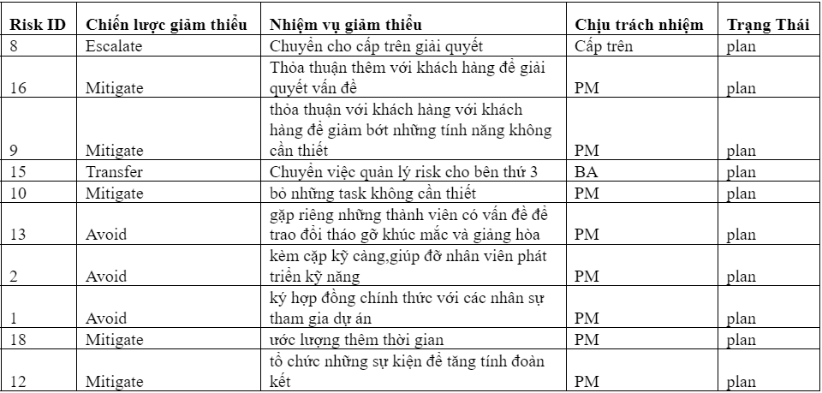
IV. QUẢN LÝ RỦI RO
Lập kế hoạch giải quyết rủi ro

Slide 15
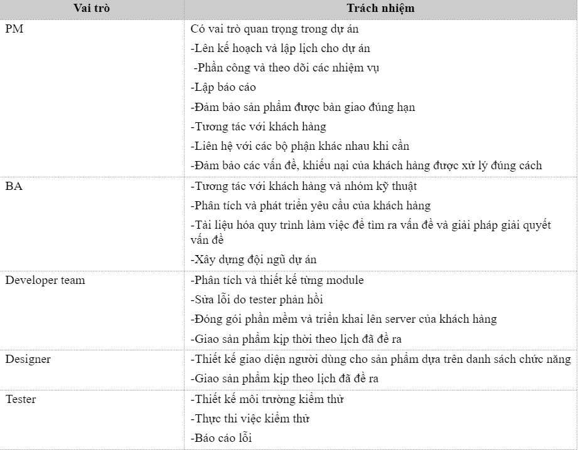
V. Quản lý nguồn lực
Các vai trò

Slide 16
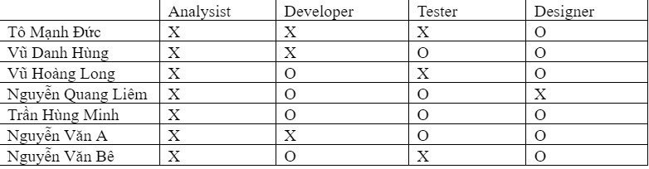
V. Quản lý nguồn lực
Ma Trận kỹ năng

Slide 17
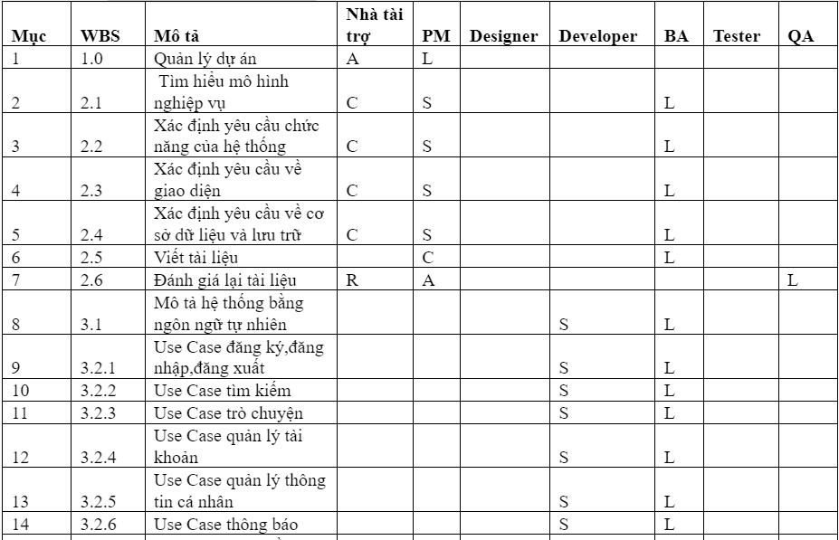
V. Quản lý nguồn lực
Ma Trận gán trách nhiệm

Slide 18
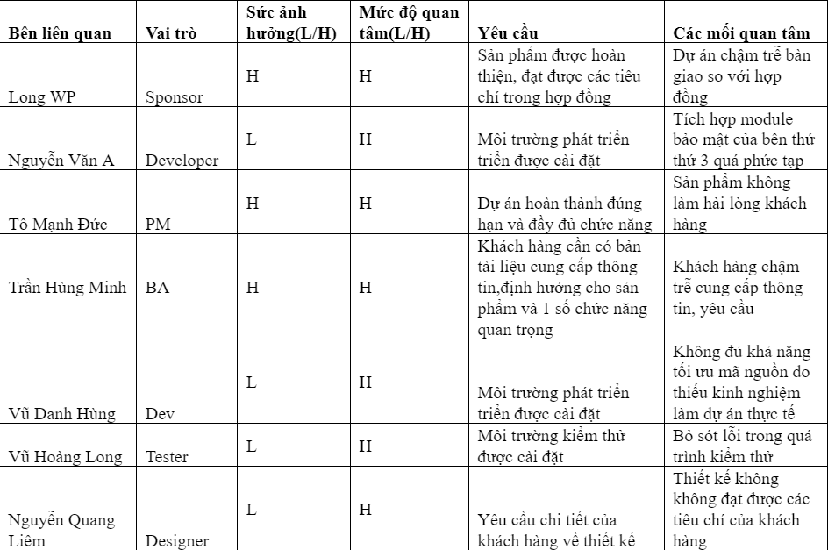
VI. QUẢN LÝ CÁC BÊN LIÊN QUAN
xác định các bên liên quan

Slide 19
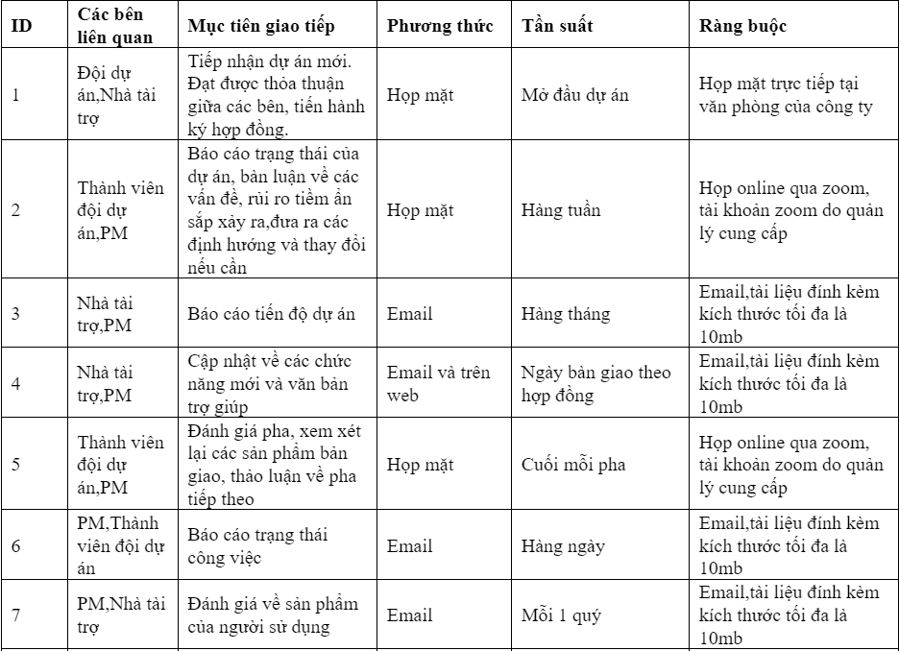
VI. QUẢN LÝ CÁC BÊN LIÊN QUAN
Quản lý truyền thông

Slide 20
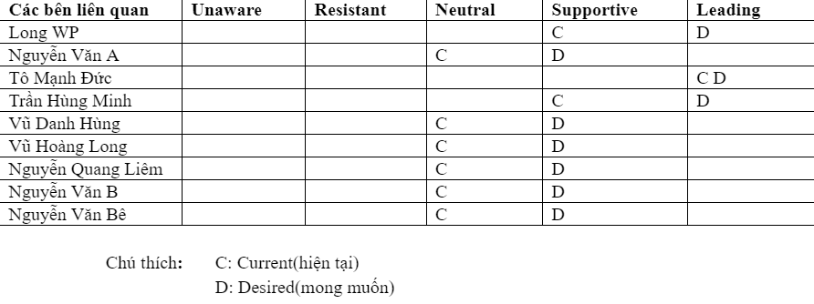
VI. QUẢN LÝ CÁC BÊN LIÊN QUAN
Ma trận đánh giá các bên liên quan

Slide 21
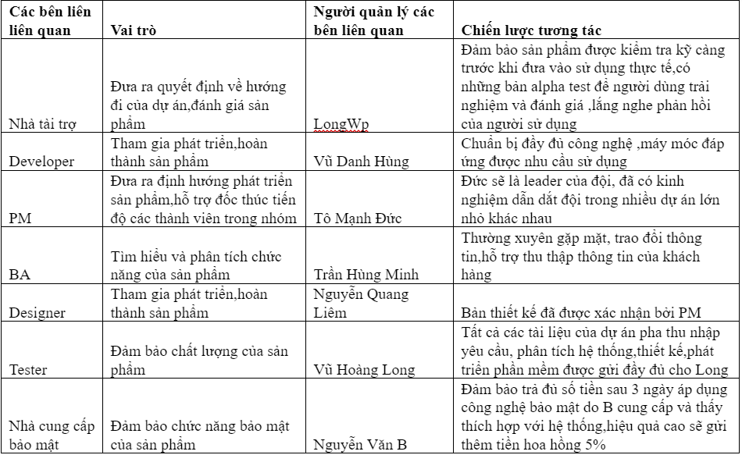
VI. QUẢN LÝ CÁC BÊN LIÊN QUAN
Lập kế hoạch quản lý các bên liên quan

Slide 22
VI. QUẢN LÝ CHẤT LƯỢNG
Mục đích
Ghi lại các thông tin cần thiết cần thiết để quản lý hiệu quả chất lượng dự án từ khi lập kế hoạch cho đến khi giao dự án.
Xác định các chính sách chất lượng, thủ tục, tiêu chí và các lĩnh vực áp dụng của dự án cũng như vai trò, trách nhiệm và quyền hạn.
Đảm bảo sản phẩm cuối cùng áp ứng yêu cầu và mong đợi của khách hàng

Slide 23
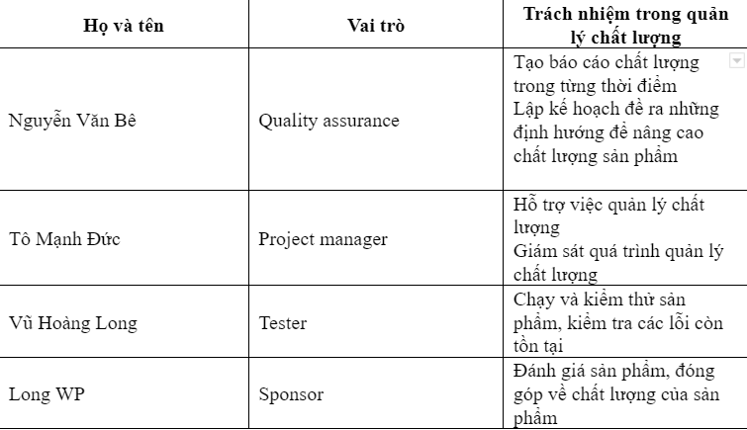
VI. QUẢN LÝ CHẤT LƯỢNG
Tổng quan
Các bên tham gia quản lý chất lượng

Slide 24
VI. QUẢN LÝ CHẤT LƯỢNG
Các tiêu chuẩn của phần mềm
Tính an toàn và bảo mật
Tính tiện lợi
Tính toàn vẹn của dữ liệu
Tính ổn định và tương thích của ứng dụng
………….

Slide 25
VI. QUẢN LÝ CHẤT LƯỢNG
Các hình thức kiểm thử
Kiểm tra code
Kiểm thử chấp nhận bởi khách hàng
Kiểm thử tính toàn vẹn của dữ liệu
Kiểm thử chức năng định kỳ

Slide 26
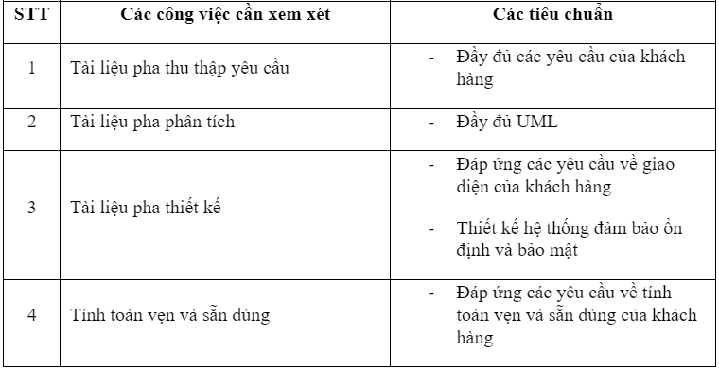
VI. QUẢN LÝ CHẤT LƯỢNG
Xem xét và kiểm tra
Các tiêu chuẩn và công việc cần xem xét

Slide 27
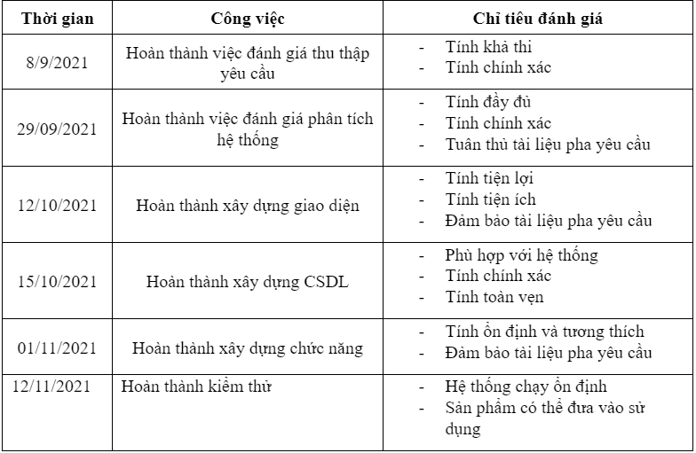
VI. QUẢN LÝ CHẤT LƯỢNG
Xem xét và kiểm tra
Kế hoạch kiểm soát chất lượng

Slide 28

Thank You!
someone@Example.com

